Slide 1
Нарушение
питания

Slide 2
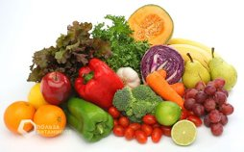
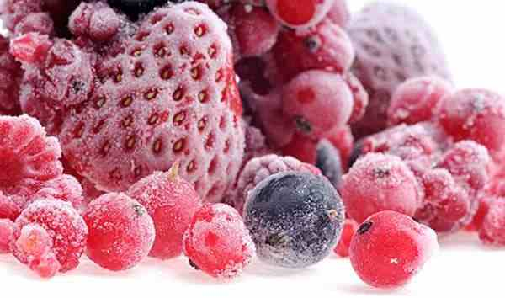
Китайские мудрецы не проводили различия между лекарством и пищей: «Что хорошо для тела, то является одновременно и лекарством и пищей».
Древний китайский врач Сунь Се Чао (VI в. до н. э.) утверждал, что только когда пища не дает нужного результата, служитель медицины должен назначать лекарства.
Современная медицина рассматривает сбалансированное рациональное питание как один из основных элементов профилактики и лечения заболеваний.

Slide 3
Недостаточное поступление белков с рационом приводит к распаду собственных белков организма, снижению как общей массы тела, так и массы отдельных внутренних органов, нарушениям в каталитической деятельности ферментов, гормональной дисфункции, поражению органов и систем (в первую очередь пищеварительной и кроветворной), снижению устойчивости организма к действию неблагоприятных факторов внешней среды.
Чрезмерное сокращение употребления жировых продуктов способен привести к различным нарушениям здоровья ребенка (задержка роста и развития, дерматиты, диспепсические расстройства и пр.).
Недостаточное поступление углеводов с пищей сопровождается усилением распада жиров и белков, что приводит к накоплению в организме токсических продуктов их катаболизма, развитию симптомов белковой недостаточности (кахексия, атрофические изменения эпителия слизистой желудочно-кишечного тракта и пр.).
Избыточное поступление углеводов приводит к ожирению и другим обменным нарушениям (например, избыток сахара в рационе способствует развитию сахарного диабета).

Slide 4
В последние десятилетия крайне актуальной является проблема дефицита микронутриентов в питании человека, в России наиболее распространены:
дефицит кальция, особенно у лиц пожилого возраста, что сопровождается развитием остеопороза и повышенной ломкостью костей;
дефицит железа, особенно для беременных женщин и детей раннего возраста, что сопровождается развитием анемии;
дефицит йода, особенно для детей в период интенсивного развития центральной нервной системы, что приводит к потере существенной доли интеллектуальных способностей в зрелом возрасте;
дефицит фтора, функция которого напрямую связана с формированием и здоровьем зубов, а также опорно-двигательного аппарата;
дефицит селена - важнейший антиоксидант, снижающий риск развития онкологических заболеваний, без которого невозможно нормальное функционирование репродуктивной системы человека и сексуальной активности;
дефицит цинка - минерал, имеющий особое значение для формирования и эффективной реализации половой функции, имеющий прямое отношение к формированию иммунитета, росту и развитию организма, заживлению ран и др. Некоторыми учеными высказывается мнение о том, что при дефиците цинка в питании детей и подростков повышается предрасположенность их к алкоголизму и наркомании;

Slide 5



Основные функции кальция в организме:
структурный компонент костей и зубов
участвует в мышечных сокращениях
регулирует проницаемость клеточных мембран
участвует проводимости сигнала по нервным клеткам
регулирует сердечную деятельность
участвует в свертывании крови
Среди растительных продуктов кальцием наиболее богаты ламинария, орехи и семена, как миндаль, лесной орех, кунжут, фисташки, фасоль, инжир, брюква, капуста брокколи, капуста, хрен, петрушка, лук, курага, яблоки и др.

Slide 6


Биологическая роль железа
обеспечивает транспорт кислорода (входит в состав гемоглобина)
обеспечивает транспорт электронов в окислительно-восстановительных реакциях организма (входит в состав цитохромов и железосеропротеидов)
участвует в формировании активных центров окислительно-восстановительных ферментов
Пищевые источники железа
Наиболее богаты железом следующие продукты: красное мясо, чечевица, фасоль, птица, рыба, листовые овощи, сыр тофу, и пр. Железо легче усваивается из мяса (гемовое железо), чем из овощей.

Slide 7

Биологическая роль йода
заключается в синтезе гормонов щитовидной железы (тироксина и трийодтиронина), через которые он и реализует следующие эффекты:
стимулирует рост и развитие организма
регулирует рост и дифференцировку тканей
повышает артериальное давление, а также частоту и силу сердечных сокращений
регулирует (увеличивает) скорость протекания многих биохимических реакций
регулирует обмен энергии, повышает температуру тела
регулирует белковый, жировой, водно-электролитный обмен
регулирует обмен витаминов
повышает потребление тканями кислорода
Богаты йодом все продукты моря (океан – основной источник йода): любая морская рыба, моллюски, водоросли (например, ламинария). Особенно богаты йодом такие морепродукты, как треска, красные и бурые водоросли, палтус, сардины, сельдь, пикша, креветки и пр. Среди других продуктов можно выделить такие источники йода как молоко и яйцо (желток). Для профилактики дефицита йода сейчас также повсеместно используется йодированная соль – замена такой солью традиционной должна полностью удовлетворять потребность организма человека в йоде.

Slide 8



Биологическая роль фтора
участвует во многих биохимических реакциях (регулирует активность ряда ферментов - аденилатциклазы, липаз, эстераз, лактатдегидрогеназ и др.)
участвует в образовании костной ткани, а также формировании эмали и дентина зубной ткани, проявляя выраженный противокариесный эффект за счет подавления кислотообразующих бактерий в полости рта.
Пищевые источники фтора
Основным источником фтора является питьевая вода. С пищевыми продуктами (содержат мало фтора) человек получает только одну треть необходимого фтора, а остальную часть с водой. Помимо воды, источниками фтора являются рыба (скумбрии, треске и сом), субпродукты (печень), орехи, баранина, телятина, овсяная крупа, рис, яйца, молоко, лук, шпинат, яблоки, чай.

Slide 9
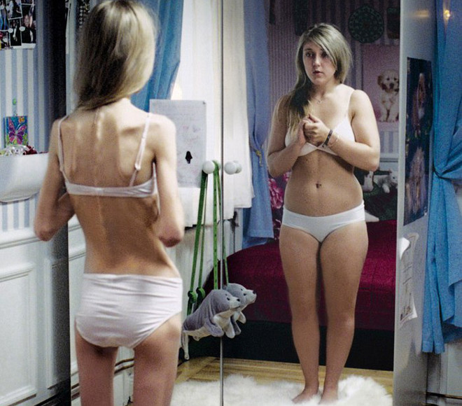

Slide 10
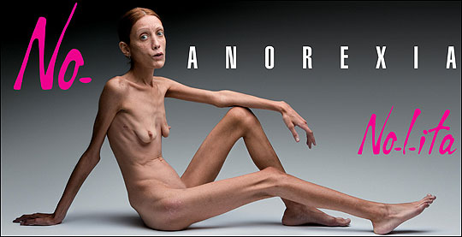
Изабель Каро - французская модель, которая одной из первых заговорила о проблеме анорексии и снялась в фотосессии "Нет анорексии", целью которой было образумить молоденьких девушек, желающих похудеть. Изабель заболела анорексией в детстве из-за психологического натиска родной матери, которая хотела, чтобы малышка всегда оставалась с ней и никогда не повзрослела. Каро не могла заставить себя питаться полноценно, сделав обычным свой рацион из двух ломтиков шоколада и пяти кукурузных хлопьев.
Изабель боролась со своей болезнью, но изможденный организм не выдержал борьбы с коварным недугом и в ноябре 2010 г. девушка скончалась.
На то время ей было 27 лет и при росте в 165 см она весила 30 кг.

Slide 11
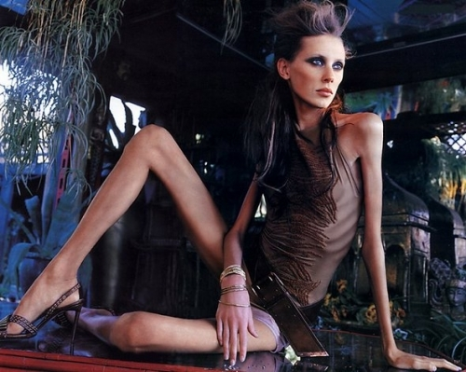
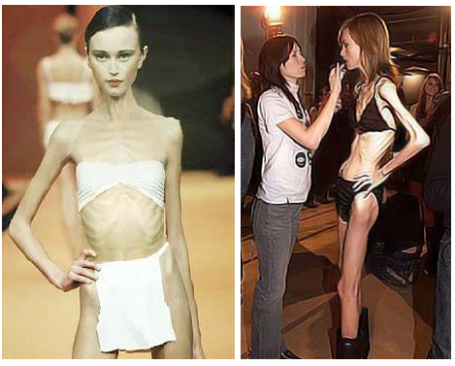
Луисель Рамос участвовала в показе на Неделе Моды в Монтевидео. Зайдя за кулисы, девушка потеряла сознание. Сердечный приступ. Врачи не смогли ее спасти. С младшей Элианой произошло то же самое, только в доме родителей. Девушка ничего не ела и не пила, кроме листьев салата и диетической колы.
Луисель Рамос
Элиана Рамос

Slide 12
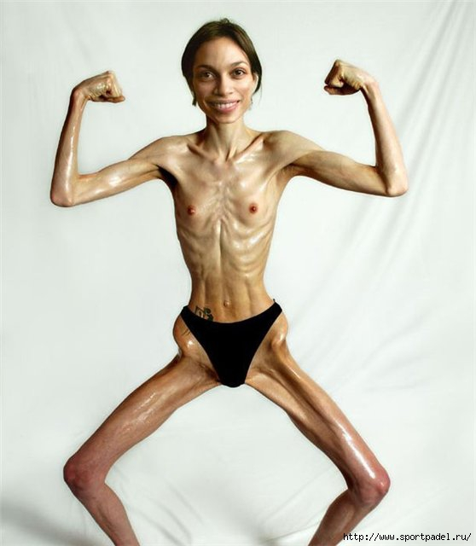
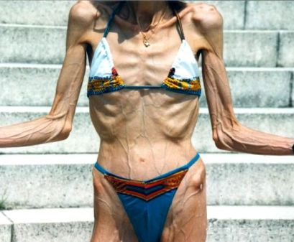

.

Slide 13
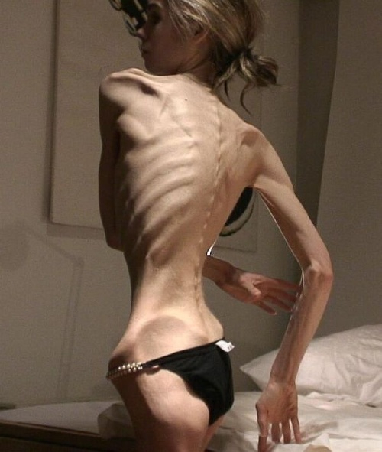
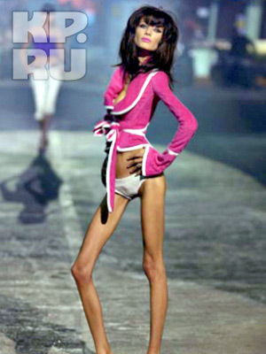

Slide 14
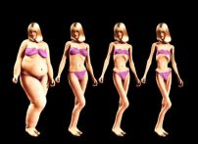

Slide 15
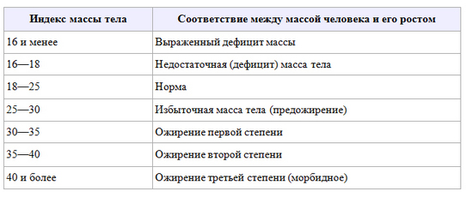
Как посчитать свой индекс массы тела (ИМТ) и узнать, является ли он достаточным? Очень просто:
ИМТ = Вес (кг) поделить на Рост (м) в квадрате.
Какая цифра у вас получилась?

Slide 16
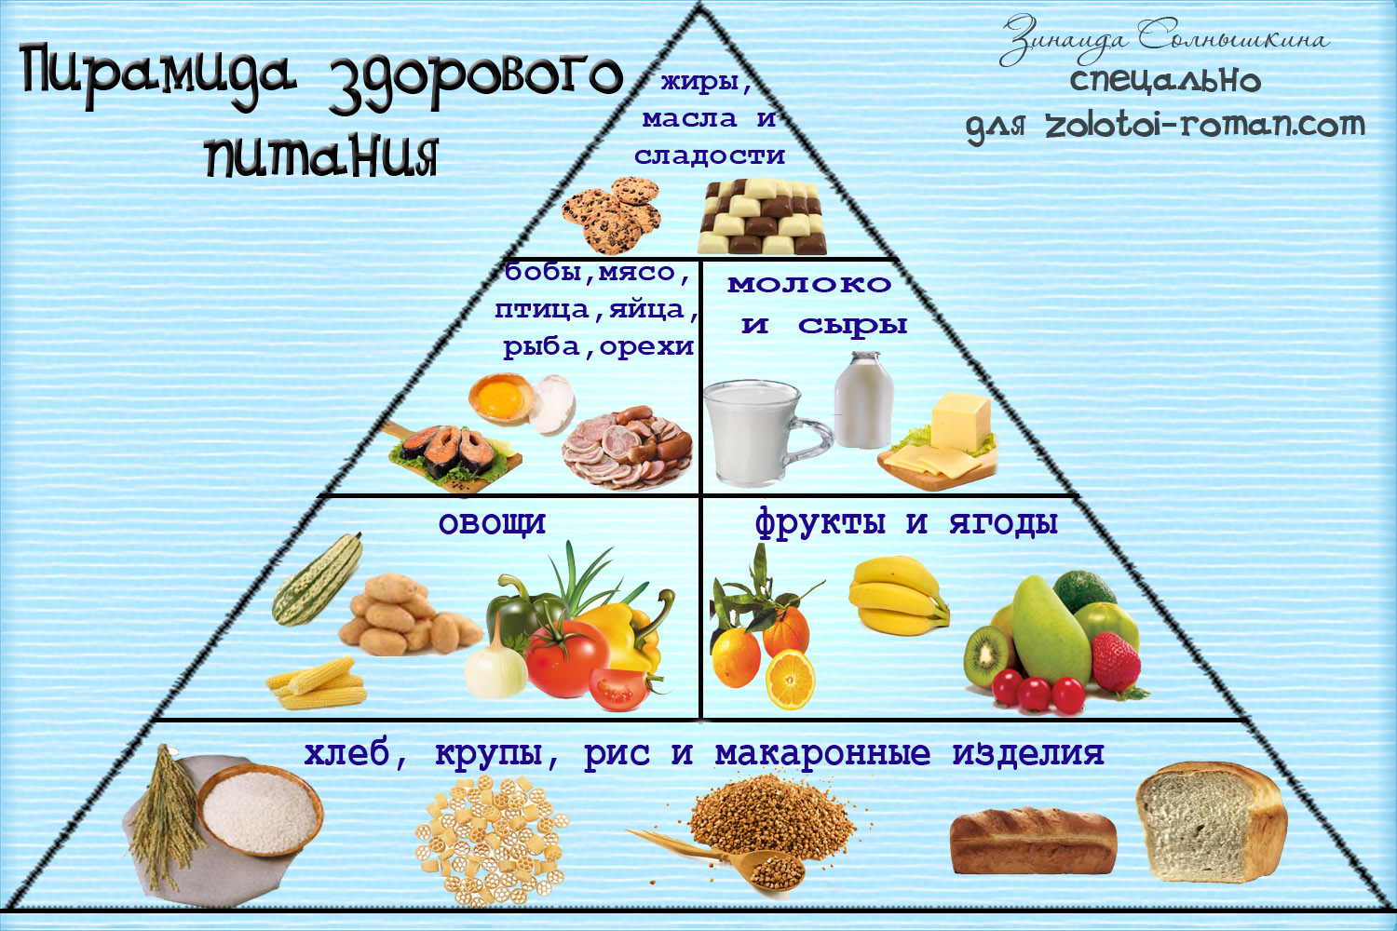

Slide 17


Slide 18
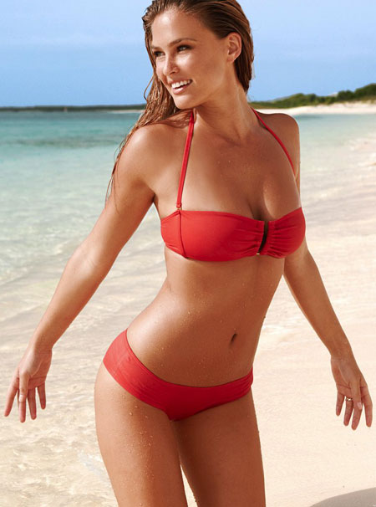


Slide 19
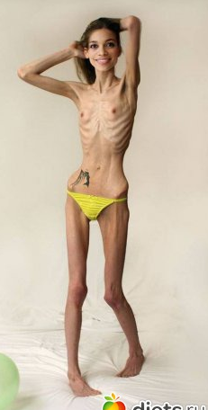

ЧТО ВЫБИРАЕШЬ ТЫ?

